Slide 1
Физик
9 анги
Төв аймаг Борнуур сумын багш: Н. Оюунбилэг

Slide 2
Өмнөх мэдлэг
1. Байгаль дээр........... 2 төрлийн цахилгаан цэнэг байдаг.
............. цахилгаан цэнэгүүд таталцана. ......... цахилгаан цэнэгүүд түлхэлцэнэ.
2. Електрон саармаг
Протон хасах
Нейтрон нэмэх
3. Металл дах цэнэг зөөгч нь ..... байна. ... дэх цахилгаан гүйдлийн үед цэнэг зөөгч нь эерэг, сөрөг ион байна. Хий дэх цахилгаан гүйдлийн үед цэнэг зөөгч нь эерэг сөрөг ион ба ...... байна.
“Сул электрон, хасах нэмэх, электролит, ижил, эсрэг”

Slide 3
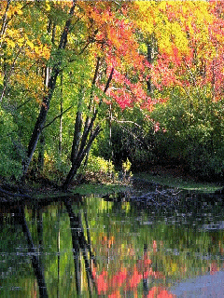

Slide 4
Луужин гэж юу вэ?
Луужинг зүг чиг олоход ашигладгийн учир юу вэ?

Slide 5
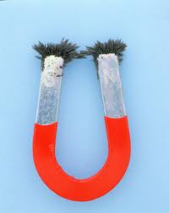

Соронзон гэж юу вэ?
Төмөр кобальт мэтийн зарим металлыг өөртөө татдаг биеийг соронзон гэнэ.

Slide 6
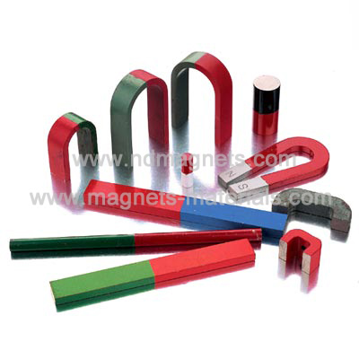
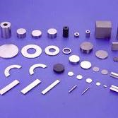
Соронзны хэлбэр

Slide 7
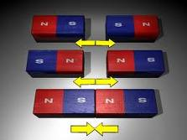
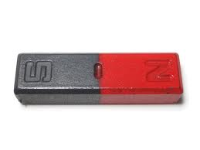
Соронзны харилцан үйлчлэл

Slide 8
Туршилтын заавар.
Соронзоо ширээн дээр байрлуулна.
Соронзон дээр цаасаа (4 ирмэг хэсгийг нугалж босоо болгоод) тавьна.
Цаасан дээрээ төмрийн үртэсээ жигд зөөлөн тараана.
Үүсэх дүрсийг ажиглах(соронзон шугам)

Slide 9
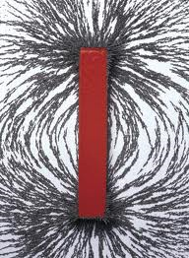
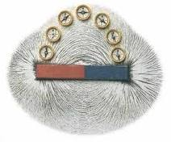
Соронзон шугамын дүр төрхийг төмрийн нунтаг үртэс ашиглан туршлагаар шалгаж үзье.

Slide 10
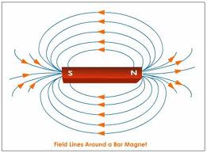
Соронз нь соронзон орныг үүсгэнэ. Соронзон орныг соронзон шугамаар дүрсэлнэ.

Slide 11
Соронзонг хичнээн хуваасан ч жижиг хэсэг тус бүр соронзон шинжтэй байдгийн учир юу вэ?
N
S
N
S
N
S
N
S
N
S
N
S
Соронзонг олон тооны эгэл соронзонгуудаас тогтдог ба эдгээр нь зүгшрэн эмх цэгцтэй байрлаж бие биенээ дэмждэг. Цөмөө тойрон эргэдэг электронуудын хөдөлгөөн нь эгэл соронзонг үүсгэнэ.

Slide 12
Соронзон төмөр мэтийн зарим металлыг татдагийн учир юу вэ?
Тогтмол соронзон
Ферросоронзон буюу төмөр
N
S
N
S
N
S
N
S
S
S
N
N
N
S
N
S
N
S
N
S
N
S
S
N

Slide 13

Нөлөөгөөр соронзлогдох гэж юу вэ?
Хадаасыг соронзноос алгуур салган авч соронзыг холдуулсны дараа түүнийг бичгийн хавчаарт ойртуулахад түүнийг татна. Яагаад хадаас соронз биш байтал хавчаарыг татсан вэ?

Slide 14
Сонирхолтой туршилт
Төмөр савааг дэлхийн соронзон шугамын дагуу байрлуулан хүчтэй цохиж нүдэхэд саваа соронзон шинж чанартай болдог гэнэ. Үүний учир юу вэ?

Slide 15
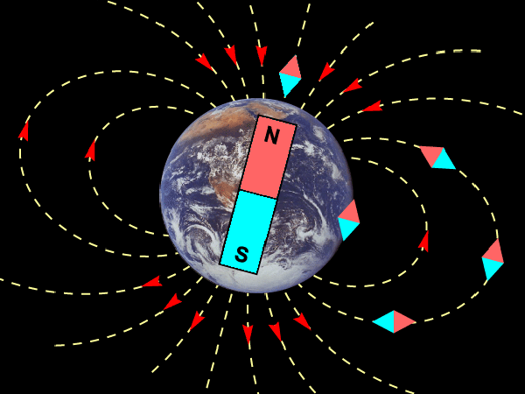
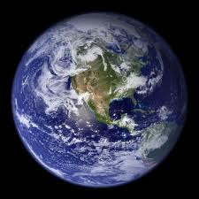
Дэлхий маань өөрөө асар том хэмжээтэй соронзон юм

Slide 16
Дэлхийн газар зүйн хойд туйлаас 2100км орчим зайд дэлхийн соронзон өмнөд туйл, Антрактид тивийн захад дэлхийн соронзон хойд туйл байдаг. Луужин нь зүг чигийг ойролцоогоор заана.
Нүүдлийн шувууд соронзон мэдрэх чадв араа ашиглан ямар ч нөхцөлд зүг чигээ алдалгүй нисдэг.
Агаар мандлын дээд давхрагад орших дэлхийн соронзон орны шугам даган хөдлөх цэнэгт бөөмсийн давхрага нь сансрын хортой цацрагийг өөртөө шингээж дэлхийн амьд байгалийг хамгаалдаг

Slide 17
Дасгал
1. Байгаль дээр........... 2 төрлийн соронзон туйл байдаг.
............. Соронзон туйлууд таталцана. ......... Соронзон туйлууд түлхэлцэнэ.
Металл саваа тах соронзонд соронзлогджээ. Савааны үзүүрүүдэд ямар туйл үүсэх вэ? савааг ган ба төмрийн алинаар нь хийвэл илүү сайн татагдах вэ?
Луужинг зүг чиг олоход ашигладгийн учир юу вэ?
Notes:
Á

Slide 18
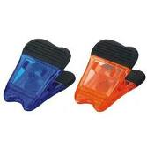
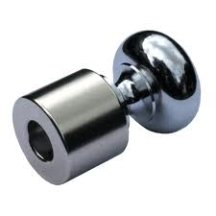
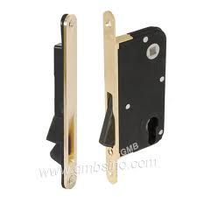
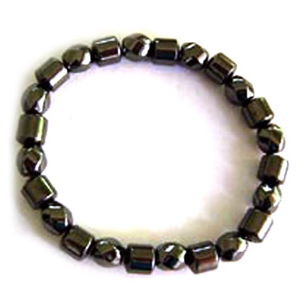
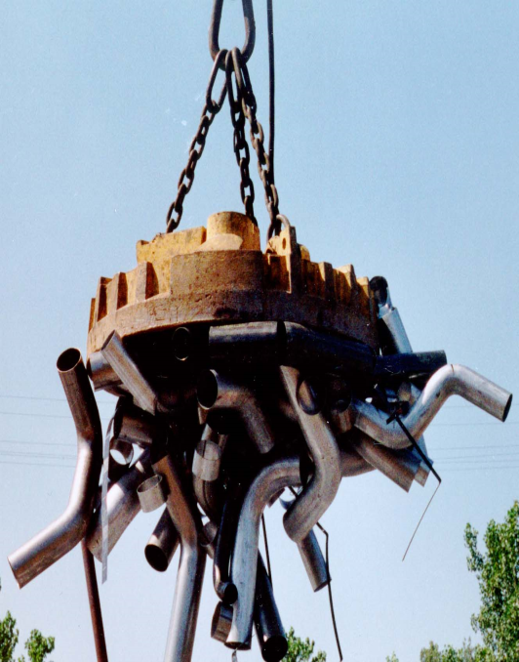
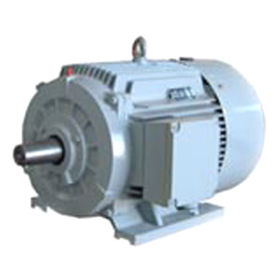
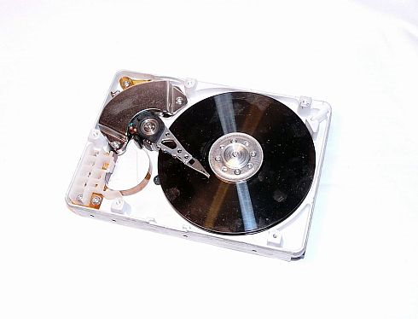
Соронзонг хаана ямар зориулалтаар ашигладаг вэ?

Slide 19
Гэрийн даалгавар
Чиний эргэн тойронд ямар зориулалтаар соронзон хаана ашиглагдаж байгааг мэдээд бичиж ирээрэй.

